Slide 1
Data Mining no dataframe Saúde RS 2022 (Ocorrências de COVID-19 e outras doenças respiratórias)
Autores: João Davi Rigo Mazzarolo e Raul Steinmetz
Professor orientador: Dr. Joaquim Assunção

Slide 2
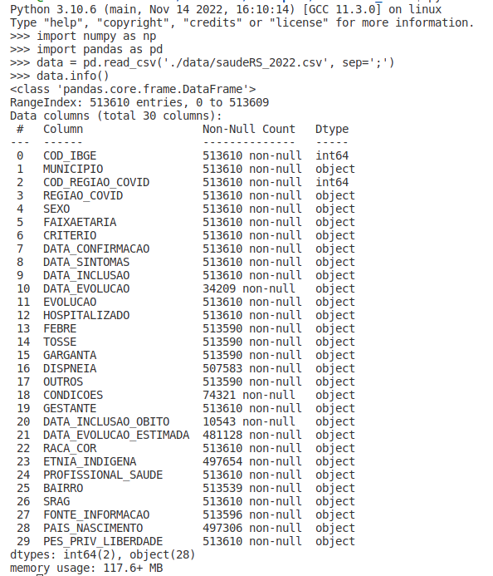
Visualização do Dataset
Visualização inicial do dataset

Slide 3
2. Observando dados das colunas

Slide 4
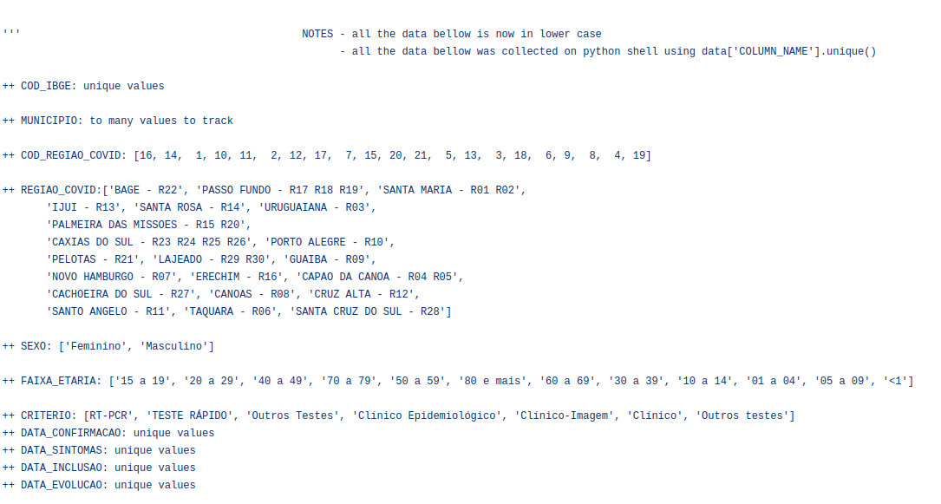

Slide 5
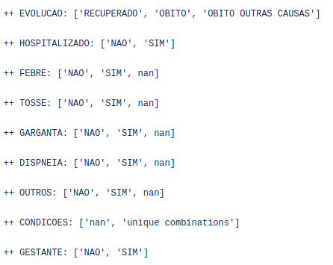
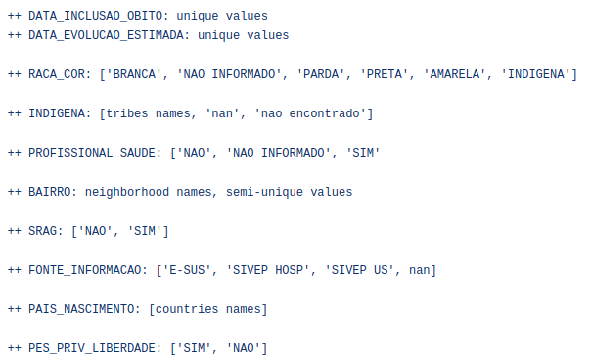

Slide 6
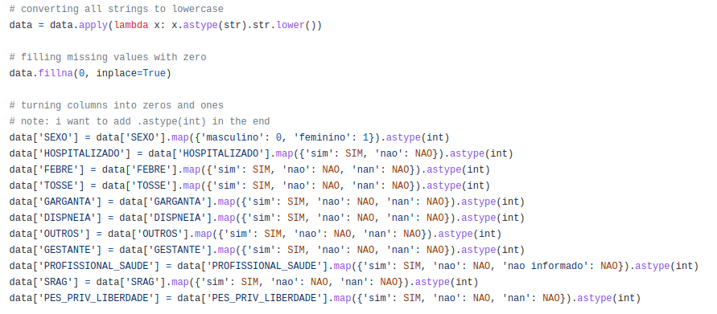
3. Pré-processamento
Conversão das strings para lowercase
Preenchimento de campos nan
Conversão de colunas binárias para zeros e uns

Slide 7
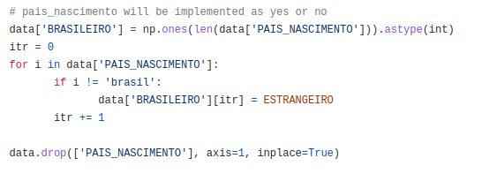
3. Pré-processamento
4. Conversão de Colunas não binárias para zeros e uns
Condições
País de Nascimento
Etnia Indígena

Slide 8
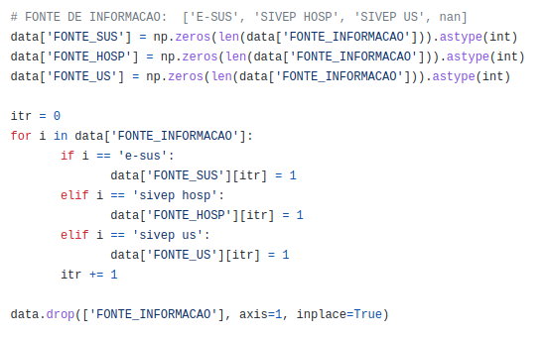
3. Pré-processamento
4. One Hot Encoding
Faixa etária
Critério
Raça/Cor
Fonte

Slide 9
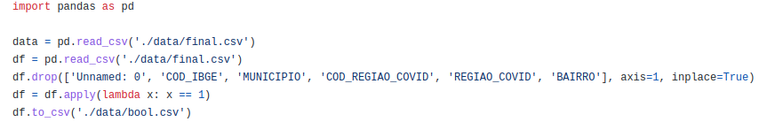
3. Pré-processamento
5. Criação de dataframe booleano para apriori

Slide 10
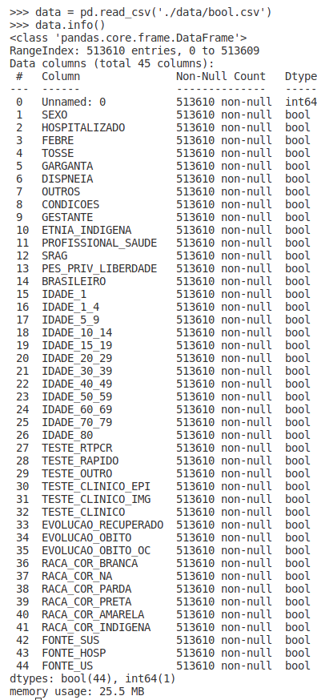
3. Pré-processamento
Estado final do dataframe

Slide 11
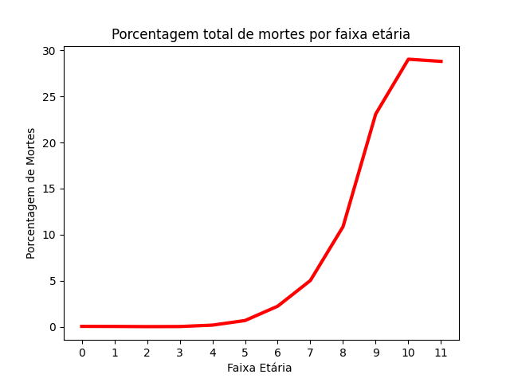
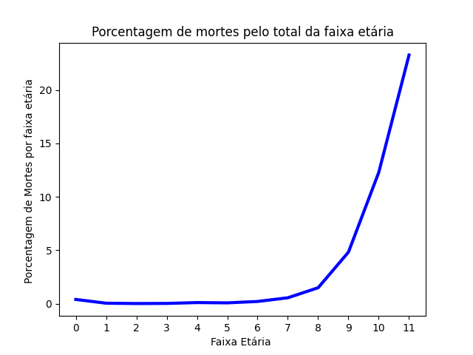
4. Mineração de Dados - Alguns gráficos interessantes

Slide 12
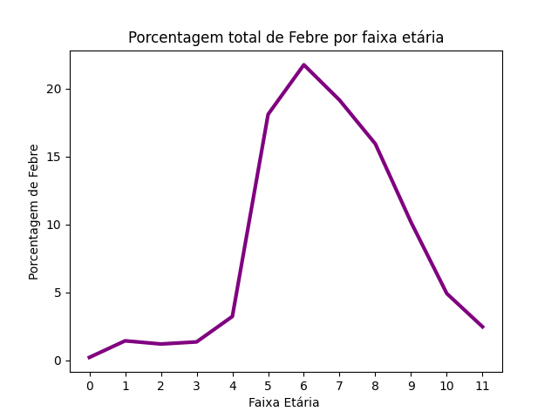
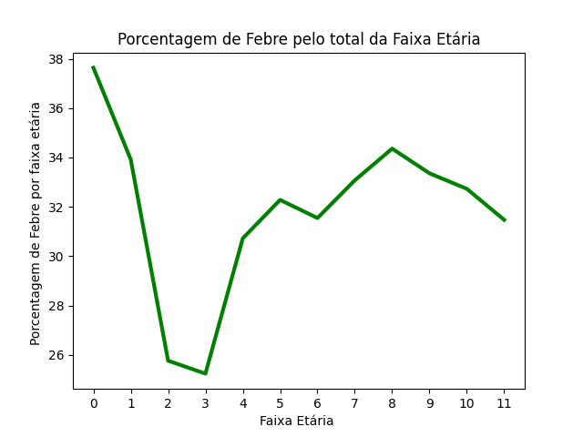
4. Mineração de Dados - Alguns gráficos interessantes

Slide 13
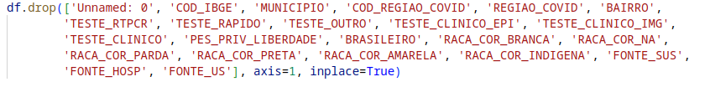
4. Mineração de Dados - Associação
Começando por tirar colunas menos relevantes e converter colunas de inteiros para booleanos para melhorar o desempenho na hora de rodar o Apriori.

Slide 14
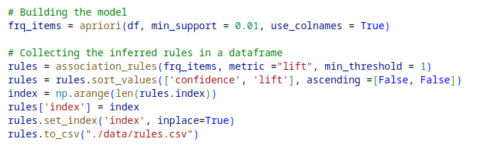
4. Mineração de Dados - Associação
Criando o modelo do apriori, passando seus parâmetros e salvando as regras de associação geradas em um arquivo CSV.

Slide 15
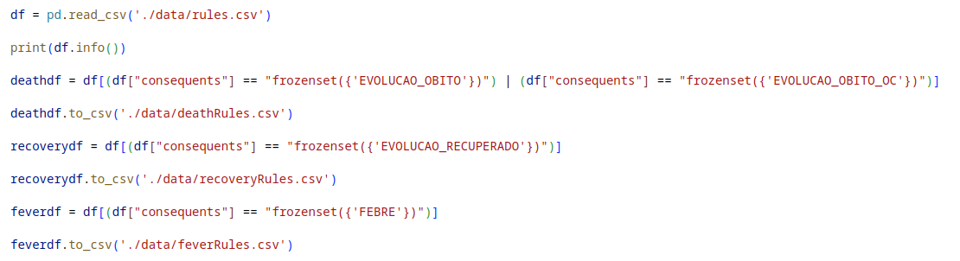
4. Mineração de Dados - Associação
Separando os resultados em diferentes CSVs para poder analisá-los melhor

Slide 16
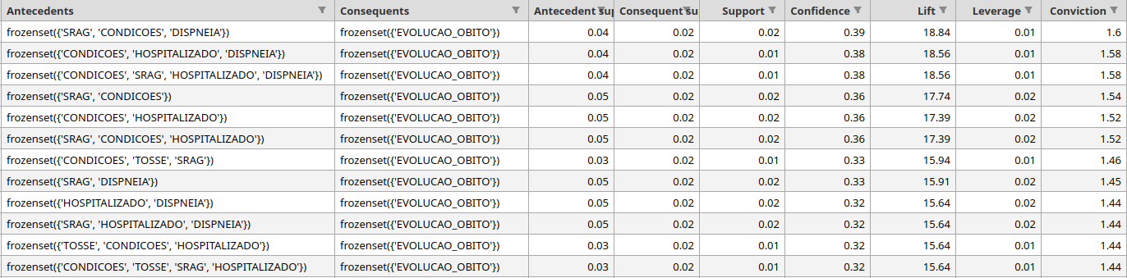
4. Mineração de Dados - Associação
Regras que levam ao óbito:

Slide 17
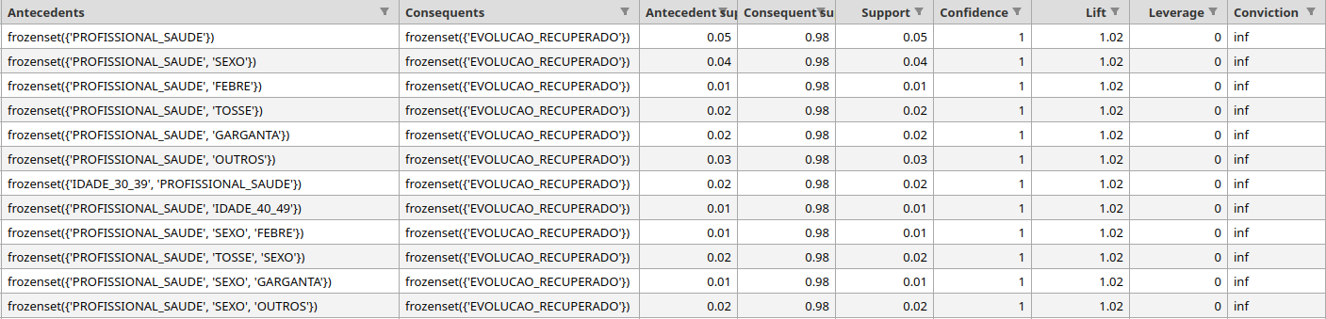
4. Mineração de Dados - Associação
Regras que levam à recuperação:

Slide 18
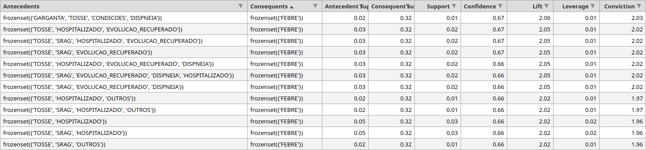
4. Mineração de Dados - Associação
Regras que levam à febre:

Slide 19
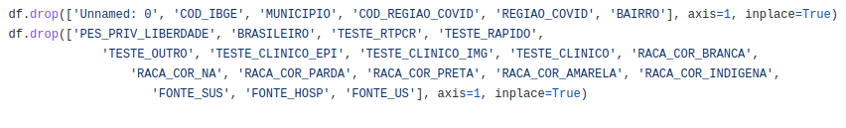
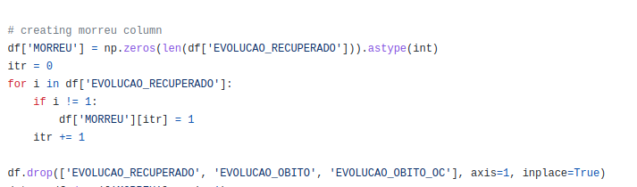
4. Mineração de Dados - Classificação
A começo foram feitas algumas modificações no DF

Slide 20
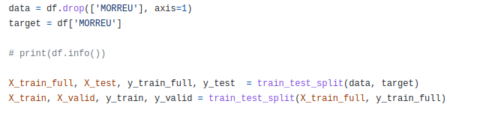
4. Mineração de Dados - Classificação
Divisão do DF

Slide 21
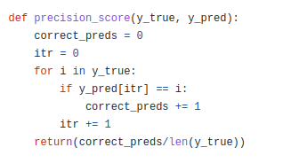
4. Mineração de Dados - Classificação
Função de cálculo de accuracy

Slide 22
4. Mineração de Dados - Classificação
O primeiro preditor testado foi uma rede neural, com arquitetura de multilayer perceptron (todos os neurônios de uma camada são conectados com todos os neurônios da camada que provêm seu input e da camada que recebe seu output)
Construída com tensorflow e keras
3 camadas densas com 50, 30 e 2 neurônios respectivamente

Slide 23
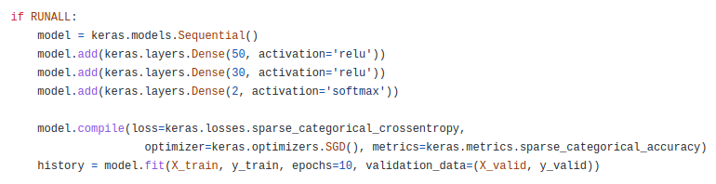
4. Mineração de Dados - Classificação
MLP

Slide 24
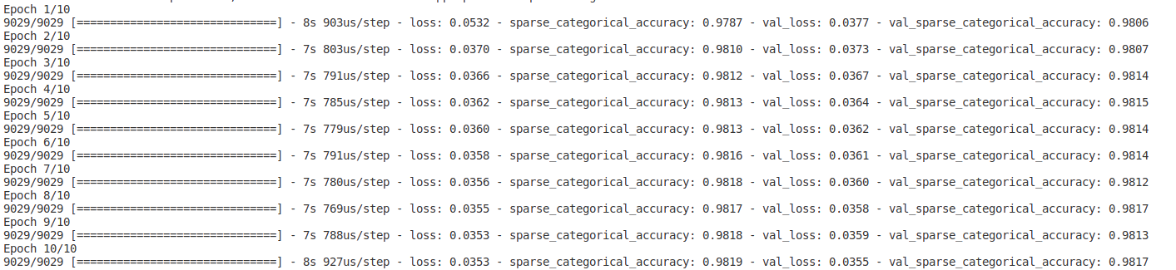
4. Mineração de Dados - Classificação
A precisão da classificação no final do treinamento foi de 0.9819 (98,19%), como mostra na figura a seguir.

Slide 25
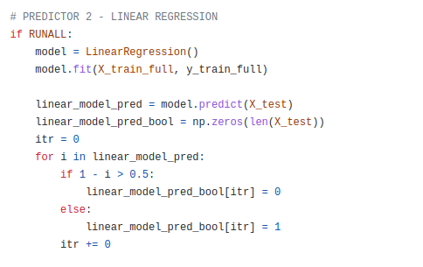
4. Mineração de Dados - Classificação
O segundo preditor testado foi um simples regressor. Os par âmetros usados foram os padrões da biblioteca sklearn. O código a seguir mostra o processo. Esse regressor obteve precisão de 0.9798(97,98%).

Slide 26
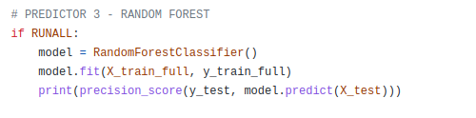
4. Mineração de Dados - Classificação
O terceiro preditor usado foi o método de ensemble learning Random Forest. Os parâmetros para tal foram os padrões do sklearn. O código a seguir mostra o processo. Esse regressor obteve precisão de 0.9819 (98,19%) assim como o MLP.

Slide 27
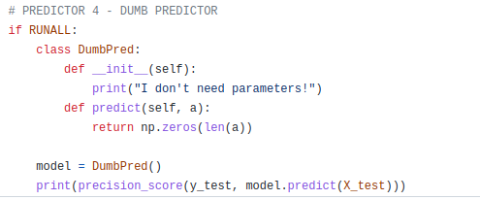

4. Mineração de Dados - Classificação
Dumb Predictor

Slide 28
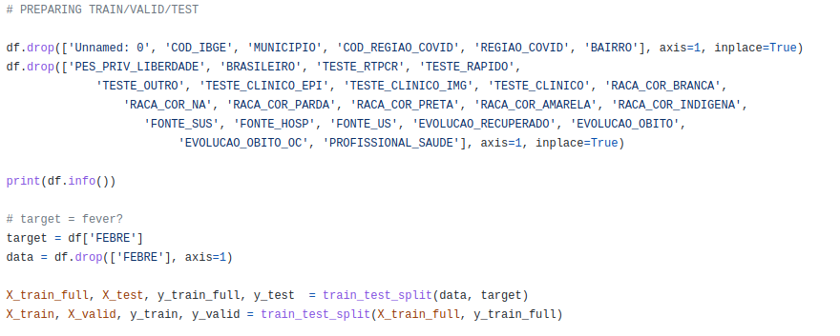
4. Mineração de Dados - Classificação
O mesmo processo foi feito para um preditor de febre

Slide 29
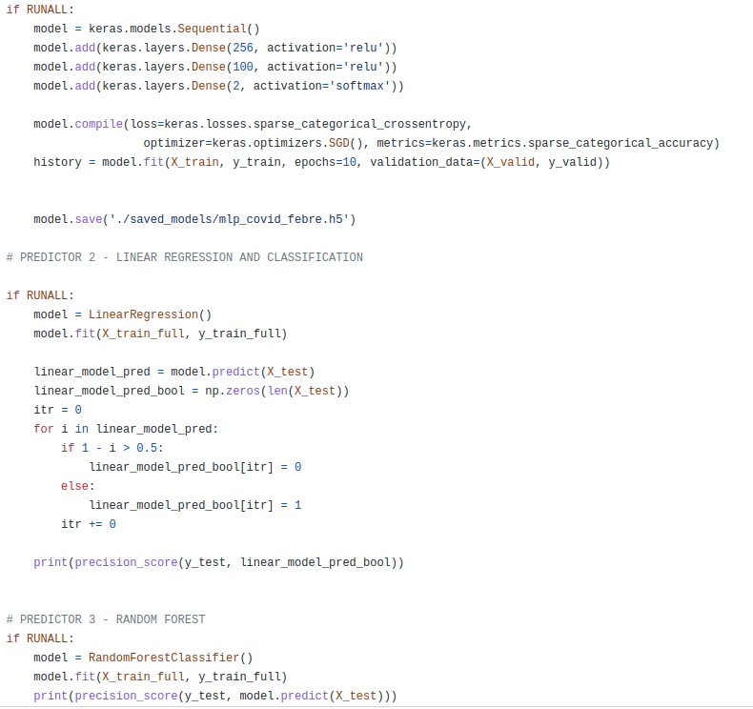
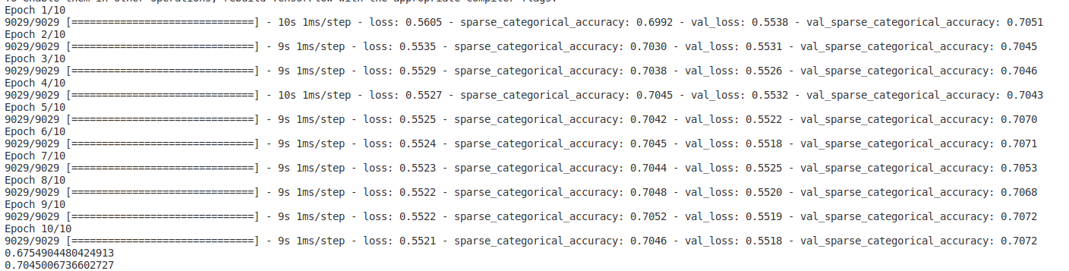

Slide 30
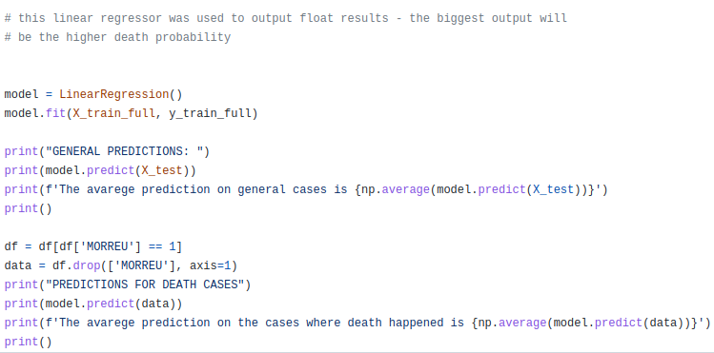
4. Mineração de Dados - Regressão
Outro preditor feito foi um regressor linear, que a partir de certas colunas da o output de um número float, quanto maior, maior a chance de mortalidade.

Slide 31
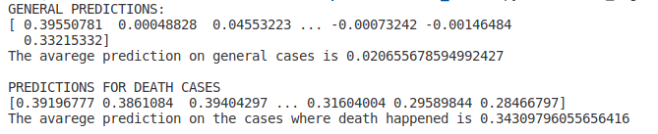
4. Mineração de Dados - Regressão

Slide 32

Obrigado pela atenção!

